Slide 1
МИНИСТЕРСТВО НАУКИ И ВЫСШЕГО ОБРАЗОВАНИЯ РОССИЙСКОЙ ФЕДЕРАЦИИ
ФЕДЕРАЛЬНОЕ ГОСУДАРСТВЕННОЕ АВТОНОМНОЕ
ОБРАЗОВАТЕЛЬНОЕ УЧРЕЖДЕНИЕ ВЫСШЕГО ОБРАЗОВАНИЯ
“НАЦИОНАЛЬНЫЙ ИССЛЕДОВАТЕЛЬСКИЙ ЯДЕРНЫЙ УНИВЕРСИТЕТ МИФИ”
Кафедра
Криптологии и Кибербезопасности
Тема ВКР:
Автоматизированная система фундаментального анализа участников рынка и предиктивной аналитики на основе методов машинного обучения
Иванюгин Николай Николаевич, студент МИФИ, группа М24-525
г. Москва, 2026

Slide 2
Цель и задачи
Цель работы — разработка автоматизированной системы для сбора и интеллектуального анализа разнородных сведений, информационного фона и фундаментальных данных для оценки текущей и будущей ценовой динамики стоимости акций российских компаний с использованием методов машинного обучения.
ОСНОВНЫЕ ЗАДАЧИ:
сбор данных из источников,
классификация заголовков статей, комментариев и текстов через LLM,
формирование датасета/базы данных,
корреляционный и фундаментальный анализ,
обучение и сравнение ML-моделей,
создание веб-интерфейса.

Slide 3
Источники и сбор данных
Данные собирались:
API Московской биржи (котировки) - бесплатно,
API ЦБ РФ (ставка, курс USD) бесплатно,
форума Smart-Lab (комментарии, новости, статьи) – парсинг,
новостного портала Lenta.ru (заголовки) – парсинг,
официальный сайт ПАО «Газпром» и др. компаний – парсинг;
FinanceMarker API (фундаментальные показатели) – подписка.
Дополнительно реализован ручной сбор данных из PDF-отчетов компаний, однако он менее точен, при плохом качестве скана отчета, возникают ошибки.
Не получилось собрать данные из e-disclosure.ru (Интерфакс) и других более популярных порталов из-за современных методов защиты от парсинга. Подобные компании успешно продают свои данные по API.
Сбор данных занял более 2-х недель. Некоторые сайты после парсинга ввели защитные механизмы.

Slide 4
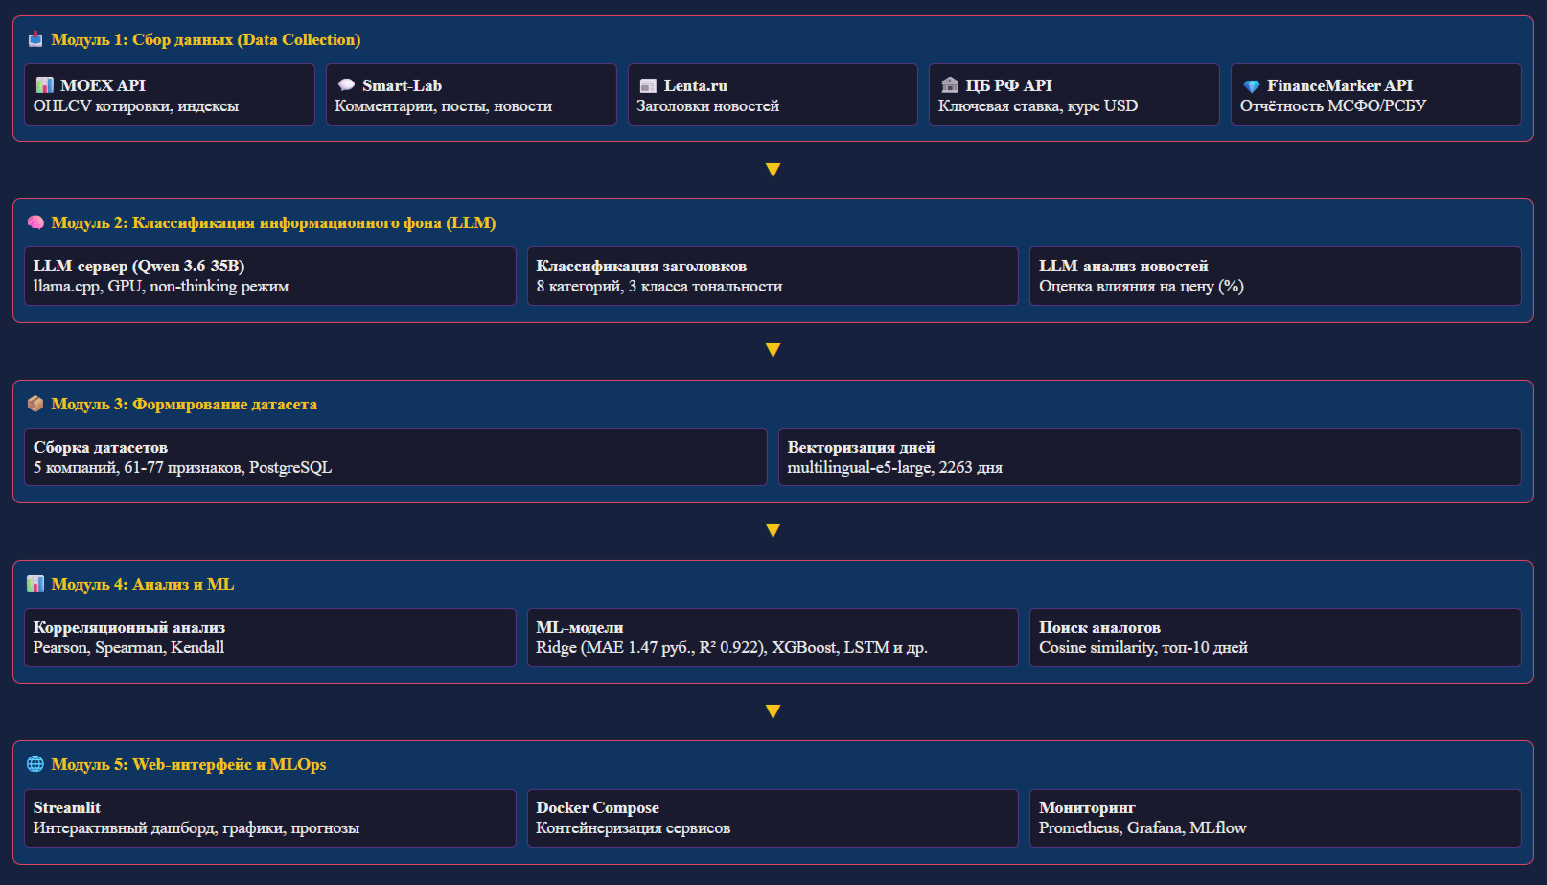
Итоговая архитектура ИС
Спроектирована модульная архитектура.
Ключевой элемент — микросервис на базе LLM (Qwen 3.6-35B) для классификации и оценки новостей.
Данные хранятся в PostgreSQL.
Интерфейс реализован на Streamlit.

Slide 5
LLM-классификация информационного фона
Развернут LLM-сервер на базе llama.cpp с моделью Qwen 2.5 9B, Qwen 3.5 9G, Qwen 3.6-35B в режиме non-thinking.
Для разных типов данных используются разные модели классификации, что является ключевой архитектурной особенностью системы.
1. Классификация заголовков Lenta.ru (скрипт classify_lenta_final.py):
Вход: заголовки новостей с портала Lenta.ru
Категории (8 шт.): WAR, SANCTIONS, OIL_GAS, MARKET, POLITICAL, CATASTROPHE, INCIDENT, OTHER
Тональность (3 кл.): POSITIVE, NEGATIVE, NEUTRAL
Цель: Количественная оценка общего макроэкономического и геополитического фона
2. Классификация комментариев SmartLab (скрипт classify_batch_advanced.py):
Вход: комментарии пользователей с форума SmartLab
Категории (6 шт.): PRICE, DIVIDENDS, REPORTS, MACRO, NEWS, OTHER
Тональность (3 кл.): POSITIVE, NEGATIVE, NEUTRAL
Цель: Понимание настроений и фокуса внимания рыночного сообщества
3. LLM-анализ новостей SmartLab (в app.py):
Вход: новости компании, собранные через Selenium
Выход: sentiment + price_impact_percent + confidence + reasoning
Цель: Оценка ожидаемого влияния конкретных новостей на цену акций (в %)

Slide 6
LLM-классификация информационного фона
Примеры работы LLM-классификации:
Заголовок Lenta.ru: "США ввели новый пакет санкций против российских банков" → Категория: SANCTIONS | Тональность: NEGATIVE
Заголовок Lenta.ru: "Цены на нефть Brent превысили $85 за баррель" → Категория: OIL_GAS | Тональность: POSITIVE
Комментарий SmartLab: "Сбер выплатит рекордные дивиденды за 2025 год" → Категория: DIVIDENDS | Тональность: POSITIVE
Комментарий SmartLab: "Технический анализ показывает, что акции Сбера перекуплены" → Категория: PRICE | Тональность: NEGATIVE
Новость SmartLab (LLM-анализ) для акций Газпрома: " Газпром в 2025 году увеличил поставки газа по второй нитке Турецкого потока за счет новых соглашений " → Sentiment: STRONG_POSITIVE | Price Impact (Влияние): +0.8% | Confidence (Уверенность): 0.75 → Reasoning: "Увеличение поставок газа по Турецкому потоку свидетельствует о диверсификации экспортных маршрутов и сохранении доходов в условиях санкций, что является позитивным фундаментальным фактором для Газпрома, несмотря на общий негативный фон рынка."

Slide 7
Классификация информационного фона
Какие были варианты и почему именно LLM:
Модели семейства Bert – ruBert :
Плюсы:
высокая скорость классификации, минуты ~ 650 тысяч комментариев;
работа на CPU (приемлемая скорость).
Недостатки:
низкие метрики Precision | Recall в максимальный тест ~ 76%. Попытки дообучения на классифицированных ЛЛМ комментариях повысила качество до 81%;
чтобы одновременно оценить комментарий по сентименту и теме , нужны разные модели.
Что можно сказать о БЯМ(LLM):
Ложка дегтя в сторону LLM:
время на классификацию комментариев 12 дней;
время на классификацию заголовков 10 дней;
Время оценки одной статьи около 30 секунд (зависит от модели и железа NVIDIA RTX-5060 16GB)
высокая цена ошибки запуска эксперимента.
Какие плюсы и наблюдения:
качество выше 90% в зависимости от модели. На основе данных о точности моделей и моей внутренний выборки в 100 комментариев, которые самостоятельно разметил;
одна модель может решать большое количество задач, зависит от вариантов промта.
Вывод: ЛЛМ практически не ошибается, выбор в пользу качества. Исключение, это ее предвзятость к заложенным внутрь этическим нормам. Скорее она не ошибалась, а ее так научили, видеть события под таким углом.

Slide 8
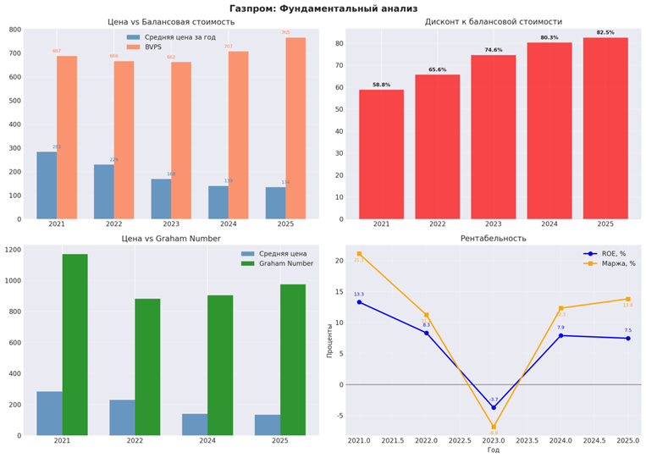
Фундаментальный анализ
Примеры работы LLM-классификации:
На основе данных МСФО из PostgreSQL (источник FinanceMarker API) за 2020-2025 гг. рассчитаны фундаментальные показатели. Выявлен экстремальный дисконт акций "Газпрома" к балансовой стоимости (BVPS). P/BV на конец 2025 года составляет 0.18, что соответствует дисконту в 82%. Это подтверждает значительное влияние нефинансовых рисков.

Slide 9
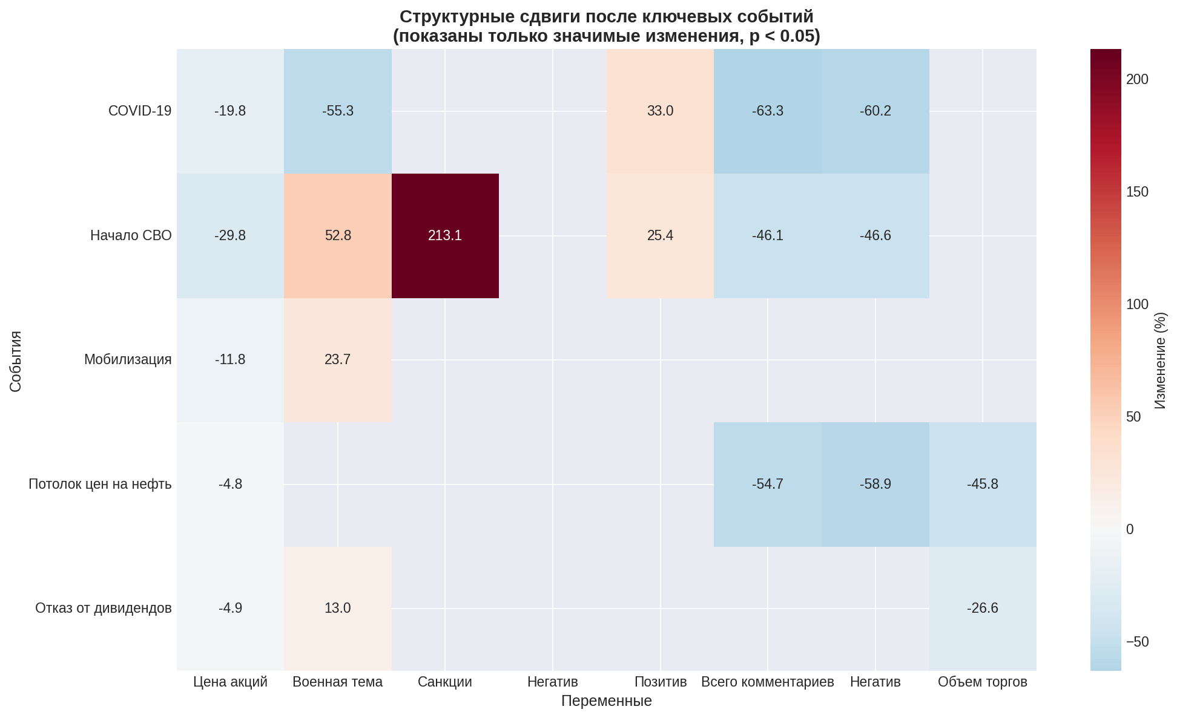
Структурные сдвиги в информационном фоне
Примеры :
Анализ методом t-теста показал, что после февраля 2022 года военная тема в новостях выросла на +52.8%, тема санкций — на +213.1%. При этом активность на Smart-Lab парадоксальным образом упала на 46.1%. Это доказывает разнонаправленную реакцию источников.
Количество дней после события: ±60 календарных дней
Notes:
lenta_war (Lenta: Война)
lenta_sanctions (Lenta: Санкции)
lenta_negative (Lenta: Негатив)
comments_negative (SmartLab: Негатив)
comments_price (SmartLab: Обсуждение цены)
comments_dividends (SmartLab: Обсуждение дивидендов)

Slide 10
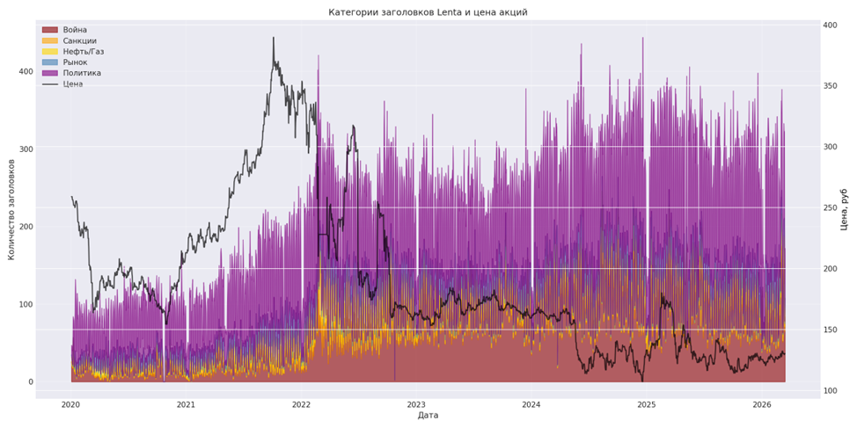
Структурные сдвиги в информационном фоне
Примеры :
Анализ методом t-теста показал, что после февраля 2022 года военная тема в новостях выросла на +52.8%,
тема санкций — на +213.1%.
При этом активность на Smart-Lab парадоксальным образом упала на 46.1%.
Это показывает разнонаправленную реакцию источников.

Slide 11
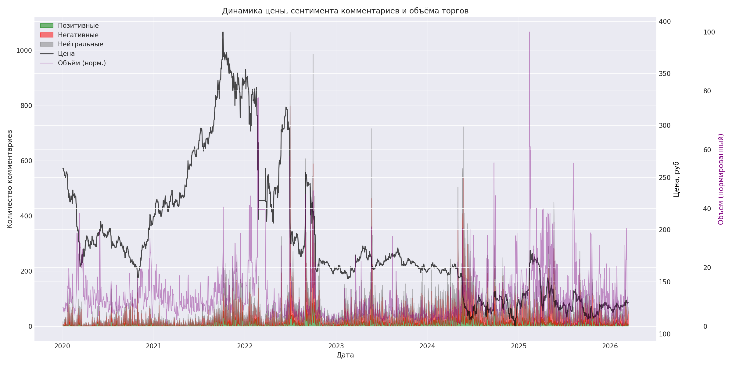
Структурные сдвиги в информационном фоне
Примеры :
Все падения сопровождаются всплесками негатива в комментариях и новостях, как на предыдущем слайде. Также реагирует объем торгов.

Slide 12
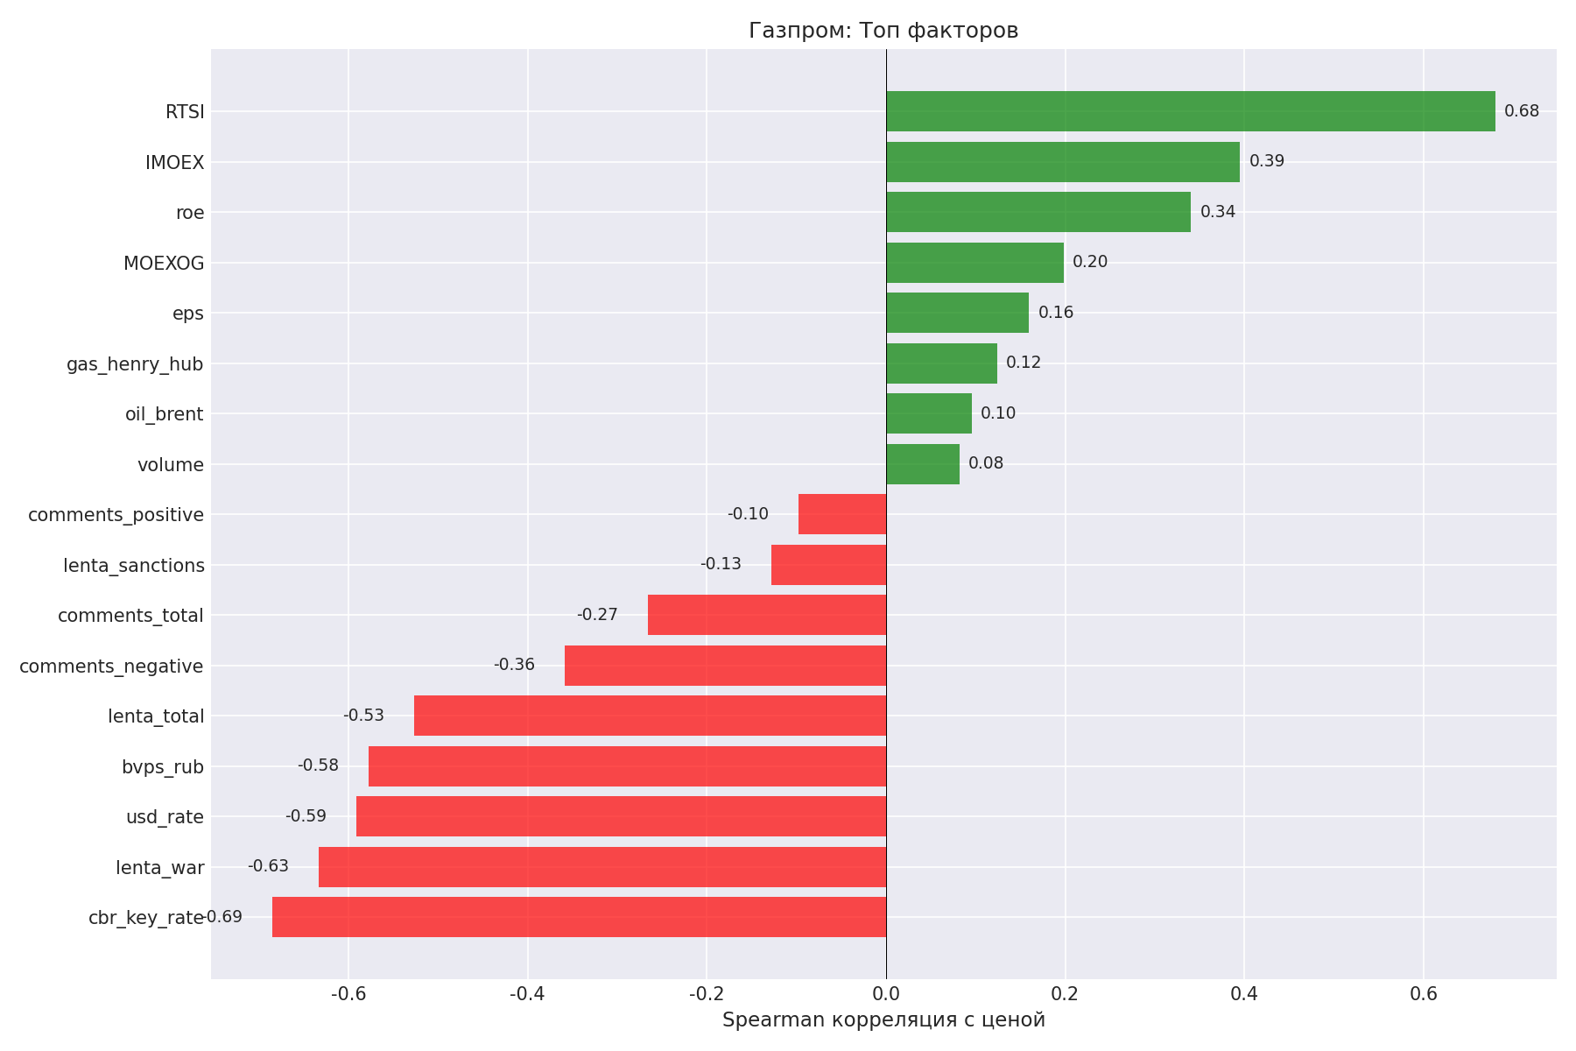
Топ ранговых корреляций

Slide 13
Сравнение ML-моделей
Модель | MAE, руб | RMSE, руб | R²
Ridge (baseline) | 1,47 | 2,12 | 0,922
Random Forest (все признаки) | 1,63 | 2,43 | 0,898
XGBoost (baseline) | 1,69 | 2,31 | 0,907
XGBoost (все признаки) | 1,70 | 2,46 | 0,896
Random Forest (baseline) | 1,86 | 2,66 | 0,877
Ridge (все признаки) | 1,98 | 2,51 | 0,891
LSTM (все признаки) | 3,64 | 4,88 | 0,592
SARIMAX (только цена) | 5,55 | 7,62 | -0,003
ARIMA (только цена) | 5,55 | 7,62 | -0,003
Ridge (фундаментальные) | 8,24 | 9,53 | -0,570
XGBoost (инфорфон) | 22,33 | 26,58 | -11,21
Random Forest (инфорфон) | 22,67 | 26,85 | -11,46
XGBoost (фундаментальные) | 22,75 | 23,94 | -8,90
Random Forest (фундаментальные) | 22,84 | 24,03 | -8,98
Prophet (цена + макро) | 37,64 | 42,84 | -30,72
Ridge (инфорфон) | 39,87 | 45,08 | -34,13
Протестировано 8 типов моделей на 4 наборах признаков.
8 типов моделей:
Ridge (линейная регрессия с L2-регуляризацией)
Random Forest (случайный лес)
XGBoost (градиентный бустинг)
SARIMAX (сезонная ARIMA с экзогенными переменными)
ARIMA (авторегрессионная интегрированная модель скользящего среднего)
Prophet (модель Facebook для временных рядов)
LSTM (долгая краткосрочная память — нейронная сеть)
Linear Regression (обычная линейная регрессия, использовалась как baseline)
4 наборах признаков:
Baseline (только лаги цены)
Информационный фон (Lenta + SmartLab)
Фундаментальные показатели (BVPS, EPS, P/E)
Все признаки (объединение всех трёх наборов)
Лучший результат — Ridge-регрессия на лагах цены:
MAE = 1.47 руб., R² = 0.922. Важность признаков (XGBoost):
97% — лаги цены, <2% — информационный фон.
Вывод: для краткосрочного прогноза достаточно авторегрессии.

Slide 14
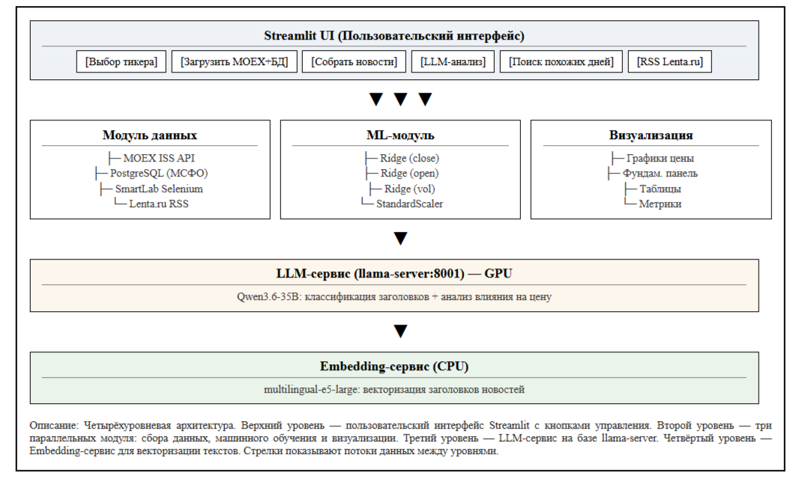
Прототип и MLOps
Приложение Streamlit
Четырёхуровневая архитектура:
Верхний уровень — пользовательский интерфейс Streamlit с кнопками управления.
Второй уровень — три параллельных модуля: сбора данных, машинного обучения и визуализации.
Третий уровень — LLM-сервис на базе llama-server.
Четвёртый уровень — Embedding-сервис для векторизации текстов.

Slide 15
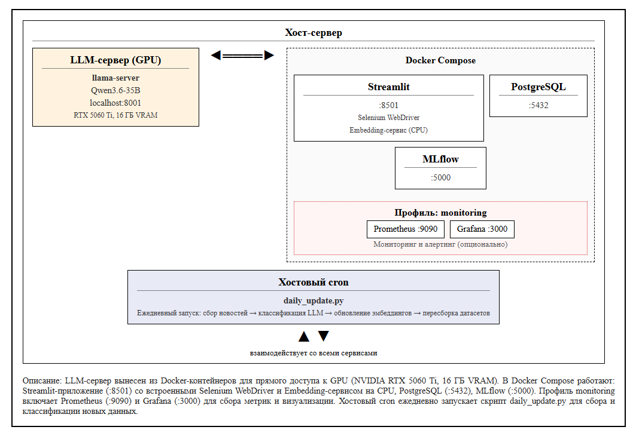
Прототип и MLOps
Реализованы практики MLOps:
контейнеризация (Docker Compose),
мониторинг (Prometheus, Grafana),
реестр моделей (MLflow),
непрерывное обучение (cron).
Система готова к production-развертыванию.

Slide 16
Заключение
Создана автоматизированная система, интегрирующая фундаментальный анализ и анализ информационного фона.
Система позволяет выявлять ключевые факторы влияния на цену, строить прогнозы и искать исторические аналоги.
Спроектирована MLOps-архитектура.

Slide 17
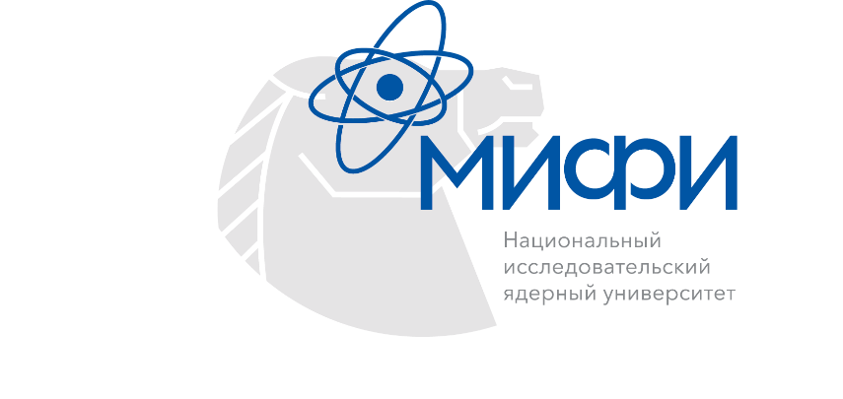
Спасибо за внимание!

